Slide 1
寄生虫污染
汇报人： 宋承、张慧

Slide 2
01
广州管圆线虫
PART ONE

Slide 3
01 案例概述
从2006年6月24日至8月18日，北京市多家医院共收治了23例皮肤异常、头痛头晕、恶心呕吐的病例，所有患者均称近期曾在某酒楼食用了“凉拌肉”或“麻辣螺肉”。经调查，这起群体性、食源性疾病的病原是潜藏在福寿螺体内的广州管圆线虫。造成此次事件的原因是福寿螺加工不彻底，导致寄生在螺体内的广州管圆线虫幼虫未被全部杀灭。
2007年3月24日，广东省广宁县文坑村发生17名农民工感染广州管圆线虫事件。主要原因是上述人员进食在居住地附近的田地里采集的福寿螺，先后有6人发病，全部患者均进食过生螺肉，福寿螺平均感染率为2.12%，平均每只螺含37条广州管圆线虫幼虫。

Slide 4
01 视频网址
https://www.bilibili.com/video/BV1H3411p7H9/?spm_id_from=333.880.my_history.page.click&vd_source=41ffec10d1704839a2a509fd490ac97e

Slide 5
01 致病性及其危害
1.广州管圆线虫成虫寄生在肺动脉血管内，幼虫侵人中枢神经系统可致嗜酸性粒细胞增多性脑膜脑炎，可引起头痛、头晕、发热、颈部僵硬、面部神经瘫痪等症状，严重者可致痴呆等。
2.该病潜伏期为3-36天，平均16天，少数患者在进食螺肉数小时即有腹痛、恶心，有些患者会出现发热、打喷嚏等类似感冒症状，个别患者出现皮肤斑丘疹或荨麻疹，持续数天消失。
3.多数患者急性起病，头痛几乎是所有患者的突出症状，间歇频繁发作，可伴有痛性感觉障碍。血常规检查中，白细胞总数正常或偏高，但嗜酸性粒细胞显著增高。

Slide 6
01 思考题
广州管圆线虫的预防措施有哪些？

Slide 7
01 预防控制措施
(1)加强宣传教育，注意饮食卫生
不吃生的和半生的螺肉及转续宿主的肉，不进食未加热熟透的或生的含感染期幼虫的螺肉、蛙、虾、蟹、鱼、猪肉以及被污染的水、蔬菜等。在加工淡水螺时防止幼虫污染厨具或食物。
(2)加强对餐饮行业的监督管理
避免由加工过生鲜水产品所用刀具、砧板等引发的交叉污染，不用盛过生鲜水产品的器皿盛放其他直接入口食品。
(3)杜绝传染源
消灭鼠类等广州管圆线虫的终宿主，减少传染源;不用螺肉喂养家禽

Slide 8
01 案例启示
广州管圆线虫能够侵人人体并引起啫酸性粒细胞增多性脑膜炎或脑膜脑炎，主要流行于热带和亚热带地区。经口感染是广州管圆线虫病的主要感染途径。人类主要是通过食用未经煮熟的含感染期幼虫的螺等软体动物、蛙类、淡水鱼、虾、蟹等途径感染广州管圆线虫。应加强卫生健康教育，提高消费者自我保健意识，防止病从口人，不要吃生的和半生的螺类蛞蝓及转续宿主蛙类、河虾等。

Slide 9
02
旋毛虫
PART TWO

Slide 10
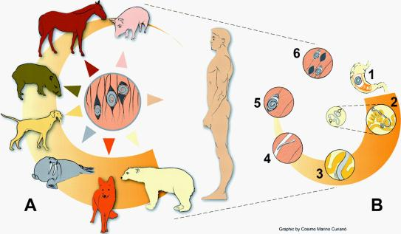
02 案例概述
1997-2012年，越南发生多起旋毛虫病暴发事件，共诊断出126名旋毛虫病患者，11人住院治疗，8人死亡。所有感染病例皆因生食猪肉造成。
2013年3月15日，云南省某地暴发一起旋毛虫病事件，共有27人患病，其中死亡1例。

Slide 11
02 致病性及其危害
1.旋毛虫病的潜伏期一般为5~15天，平均10天左右，但也有短至数小时或长达46天的患者。一般潜伏期越短，病情越重。
2.旋毛虫进人人体后可出现急性期症状，主要表现为发热、面部水肿、肌肉剧烈疼痛、严重的腹泻以及嗜酸性粒细胞增多等。症状往往持续数周造成机体严重衰竭，重度感染者可造成严重的心肌及大脑损伤而导致死亡。
3.若感染的旋毛虫数量较少，可无症状产生或者出现慢性带虫，通常表现为原因不明的常年肌肉酸痛和乏力，重者丧失劳动能力。

Slide 12
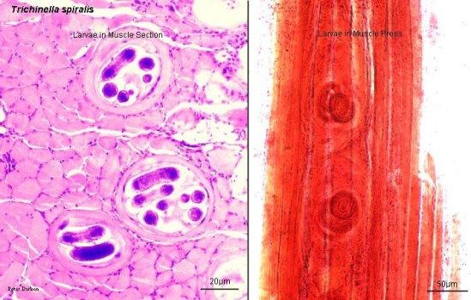
02 思考题
旋毛虫的预防措施有哪些？

Slide 13
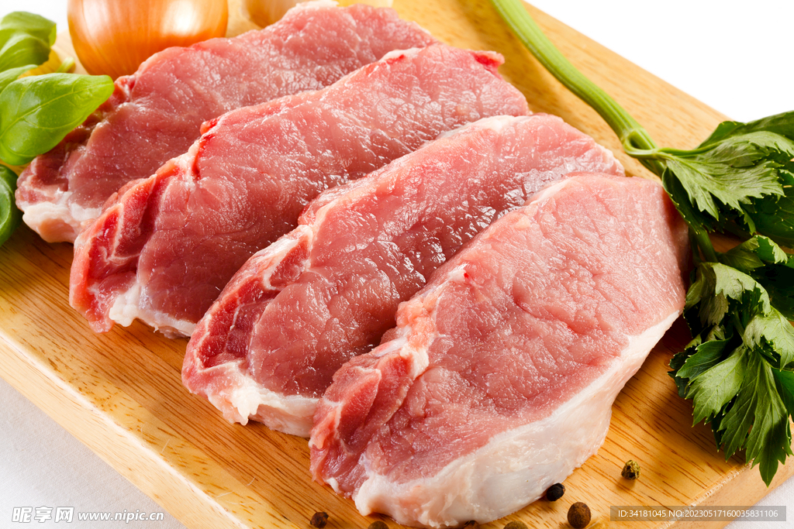
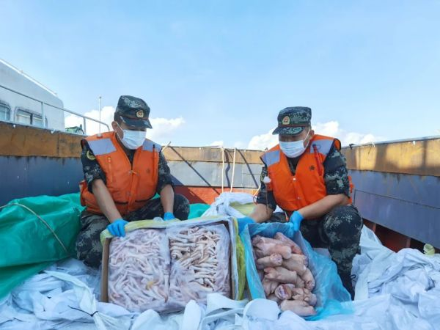
02 预防控制措施
(1)加强旋毛虫病防控意识
改变传统不良饮食习惯，不生食或半生食猪肉及其他动物肉及其制成品，提倡加工生食品的刀、砧板分开，防止生肉屑污染餐具。
(2)加强肉类检疫，阻断伴人循环旋毛虫病的传播
提倡家畜的集中屠宰，加强上市肉类及其制品的检验和管理，未经检疫的畜肉不准上市，感染旋毛虫的畜肉要坚决销毁。
(3)改进畜饲养方法，预防家畜感染，减少传染源
提倡猪圈养及饲料加热处理，开展爱国卫生运动，消灭鼠类，最大限度杜绝家畜的感染，减少人旋毛虫病的传染源。

Slide 14
04 案例启示
旋毛虫引起的旋毛虫病是一种严重的人兽共患寄生虫病。人感染旋毛虫主要与饮食卫生习惯以及肉品烹调的方法密切相关。生食猪肉、烹调时间过短、蒸煮时间不够以及生、熟食品制作用具混用等是引起人感染的主要原因。应加强预防控制，确保肉及肉制品安全

Slide 15
03
肺吸虫
PART THREE
引发的食品安全案例

Slide 16
03 案例概述
2008年6月，浙江省台州市黄岩区发生一起食用醉蟹引起的肺吸虫病群体性暴发事件。
2008年5月29日上午，台州市黄岩区某单位员工在屿头乡三联村捕捉溪蟹约2.5kg并带回单位食堂制作成醉蟹。当天中午，15人分别进食了半只到10余只数量不等的醉蟹。下午部分员工出现腹胀现象，未予重视；晚餐及第2天仍有3人食用。本次事件中共有18人食用过醉蟹，16人在食用醉蟹后几小时到一周的不同时间出现腹胀、腹痛、腹泻、发热和周身不适等，10人症状明显，在当地各家诊所、医院反复进行抗炎、止泻治疗无明显好转，其中3人因症状较重住院治疗。

Slide 17
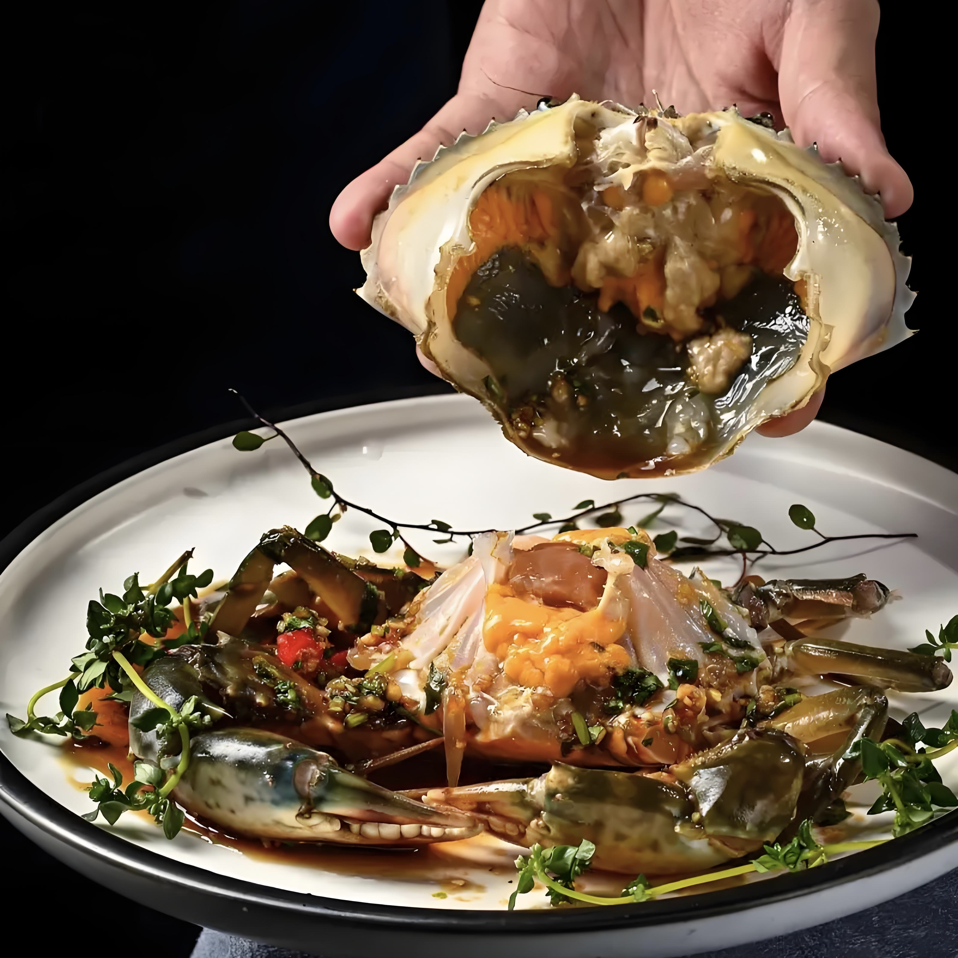
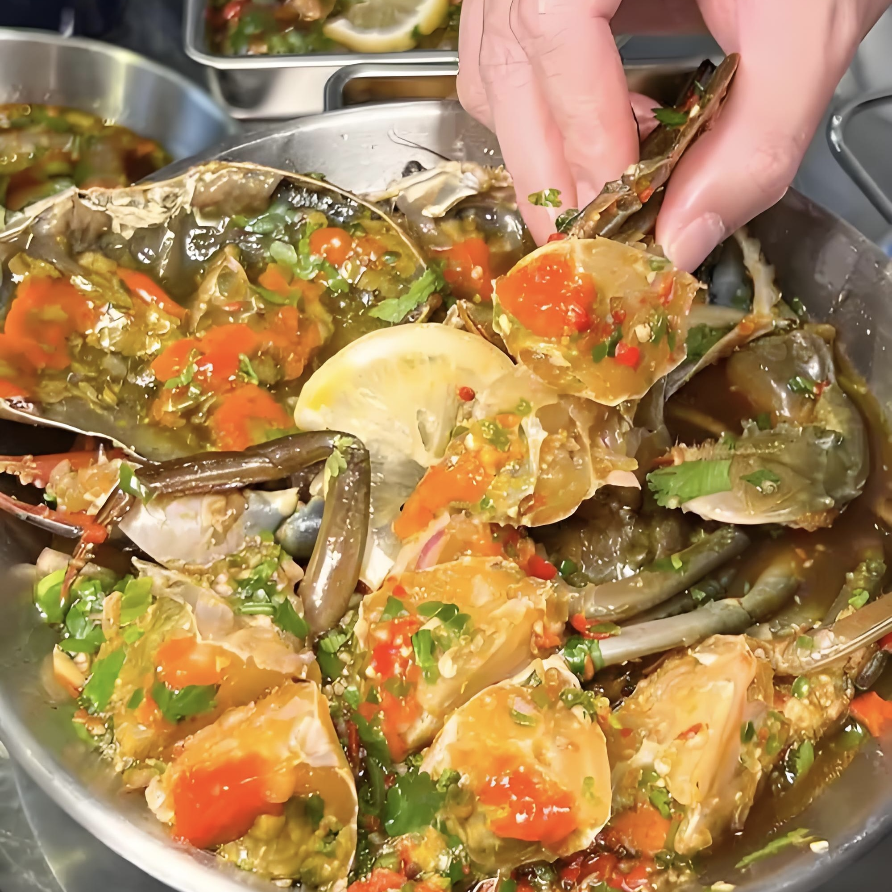
03 案例概述
2013年10月，浙江省松阳县发生一起因参加农家乐餐馆聚餐食用腌制溪蟹引起的肺吸虫病聚集性疫情。前后2次共有13人食用过腌制溪蟹，在聚餐后5h首先开始出现腹胀、全身不适1例，2天后出现腹痛、腹泻、发热等症状，陆续出现类似症状者共8例。

Slide 18
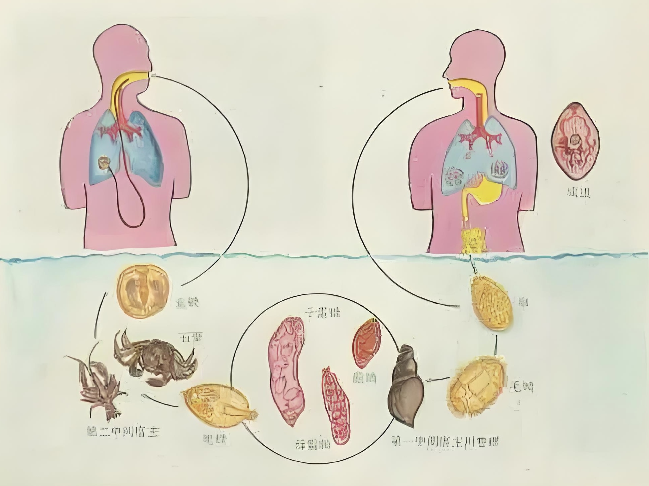
03 肺吸虫的致病性及危害
肺吸虫病又称并殖吸虫病，是由卫氏并殖吸虫幼虫、成虫在组织器官中移行、窜扰、定居或斯氏并殖吸虫的幼虫在人体内移行所引起的一种人畜共患寄生虫病。肺吸虫属于扁形动物门吸虫纲，种类繁多，常见的是卫氏并殖吸虫(Paragonimuswvestermani)和斯氏并殖吸虫(Paragonimusskrjabini)。

Slide 19
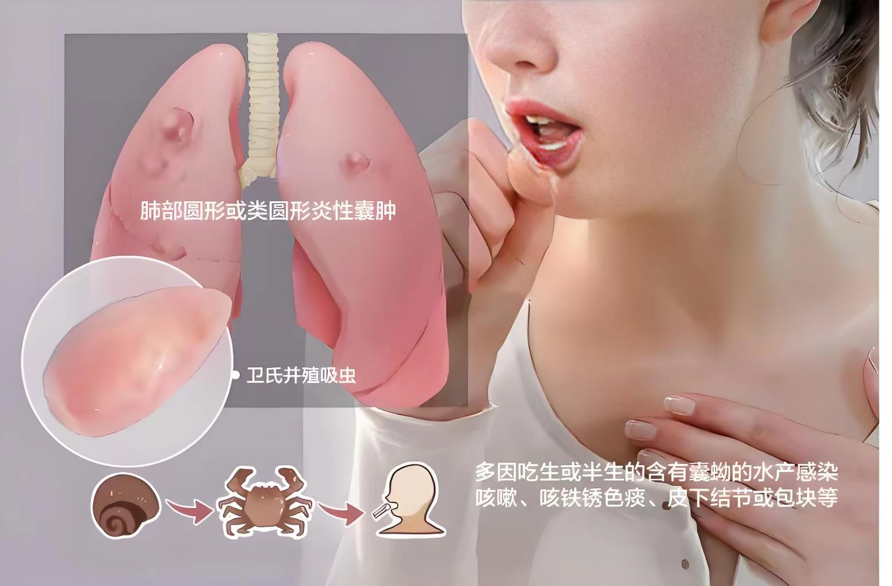
03 肺吸虫的致病性及危害
卫氏并殖吸虫引起的以肺部病变为主的全身性疾病，主要临床表现为食欲不振、腹痛、腹泻、发热、咳嗽、胸痛等症状。
成虫寄生在肺脏后，会出现咳嗽、咳血、胸痛等，如侵犯脑脊髓、肝和皮下等时，则会出现肺外症状；而斯氏型肺吸虫病是由斯氏肺吸虫引起的，以“幼虫移行症”为主要临床表现，引起游走性皮下结节，如侵犯肝、眼、脑脊髓等时，也可引起肺外症状。

Slide 20
03 肺吸虫的预防控制措施
人群对肺吸虫病普遍易感，主要因误食含有肺吸虫囊蚴的淡水蟹类、蛄类或饮用含有囊蚴的生水而感染且其临床表现不具有特异性，极易误诊。
预防控制措施主要包括以下几个方面：
(1)加强健康教育杜绝病从口入，防止食入生或半生的溪蟹、蜊蛄和野生动物的肉类。
(2)加强食品安全监督管理，餐桌上的溪蟹、蜊蛄等可能导致食源性寄生虫病的动物必须烧熟蒸透，杜绝餐馆将上述半熟的食品进行销售。
(3)提倡科学烹饪，食品加工过程中生、熟食要分开，不共用砧板、厨具等，避免交叉污染。

Slide 21
03 案例启示
卫氏并殖吸虫、斯氏并殖吸虫等引发的肺吸虫病是一种人兽共患寄生虫病，临床表现主要有发热、咳嗽、胸痛、咳痰等。
应加强消费者宣传教育，加强食品安全监督管理，提倡科学烹饪饮食，减少肺吸虫病的发生和传播。

Slide 22
03 思考题
1.引发食品安全问题的常见寄生虫有哪些?
2.如何控制寄生虫引发的食品安全问题?

